Slide 1
설레는 봄
1분기 간담회 소식을 전해드립니다.
1차간담회
일정 :2026.3.26
장소 : 신경과 외래 다학제실
참석자 :
협업병동 (92.131.141.142 )대표 1인
협업과 대표 PA

Slide 2
2026 QI 활동 1차 간담회 보고서
1. 부서별 책임자
92병동: 정수미 계장 | 131병동: 김미령 계장
141병동: 박지현 계장 | 142병동: 김은경 계장
PA 팀: 이미자2 외 10명
3. 합의 사항 (소통 표준 프로토콜) : 표준 체계 시범 도입 논의
전 병동 공통 표준 태그 (10종)
업무 우선순위: 10/4/12 골든타임
회진 후(Post-Rounding) 우선순위 공유
4. 현장 관리 및 안전 수칙
메신저 관리: 메신저 밀림방지
인계 강화: 교대 근무 시 미해결 업무 리스트
오송신 대응: 다른 과 방에 오발송
정보 보완: 개인정보 노출 금지
2. 회의 내용
병동간호사-PA간 의사소통에 대한 문제점 제시 사내 메신저 운영: '기다림 없는 소통'을 위해 ACD 루프 및 표준 약속 문구 도입설명 및 공동 보완 작업 합의
QR 칭찬 게시판: '보이지 않는 헌신'을 공유하여 서로를 최고의 파트너로 인정하는 문화 조성 설명.
온디맨드(On-demand) 교육: 현장 요청 주제 중심의 3분 핵심 영상 및 카드뉴스 제공 설명.
정기 간담회: 분기별 현장 점검을 통해 불편한 규칙은 폐기하고 실효성 있는 제도로 수정 설명.
회진 후(Post-Rounding) 환자치료 변경에 대한 공유 필요성 제시: 14층 중심

Slide 3
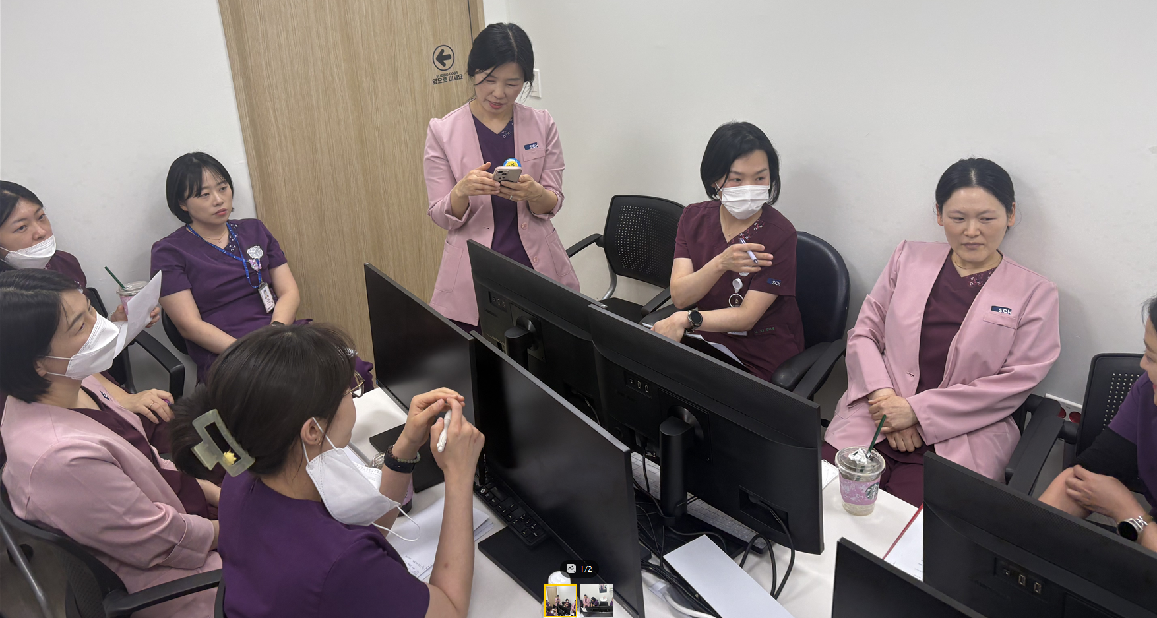
간담회 현장...

